Slide 1
Чеченская война - растерзанные души»
Глита Лидия Епифановна
Ст-ца Ленинградская
Школа-интернат VIII вида

Slide 2
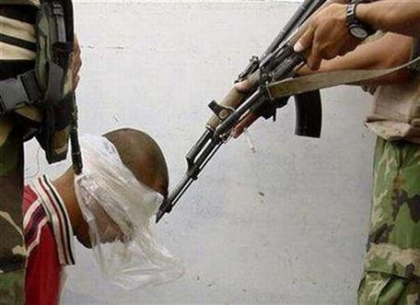
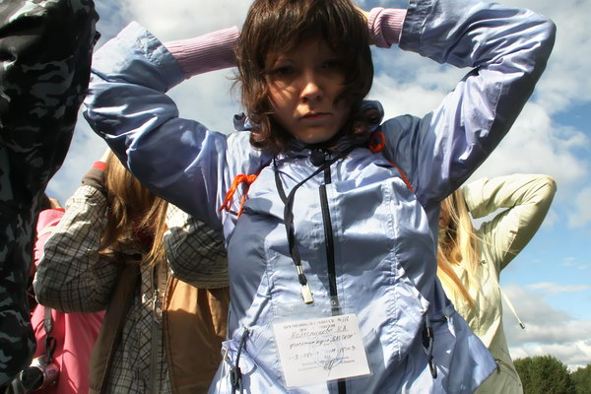
В 1991 г. Чечня провозгласила независимость и выход из состава СССР и РСФСР, . Под флагом борьбы за национальную независимость в Чечне возник криминальный режим, постоянным явлением стали нелегальная торговля нефтью, грабежи поездов, расправа над русскоязычными жителями, похищение людей, террористические акции.

Slide 3
Указ
11 декабря 1994 г.Президент Российской Федерации Борис Ельцин подписал Указ № 2169 «О мерах по обеспечению законности, правопорядка и общественной безопасности на территории Чеченской Республики».

Slide 4
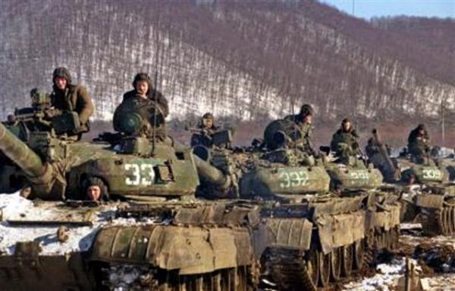
Фотоальбом
«Отечество. Долг. Память».

Slide 5
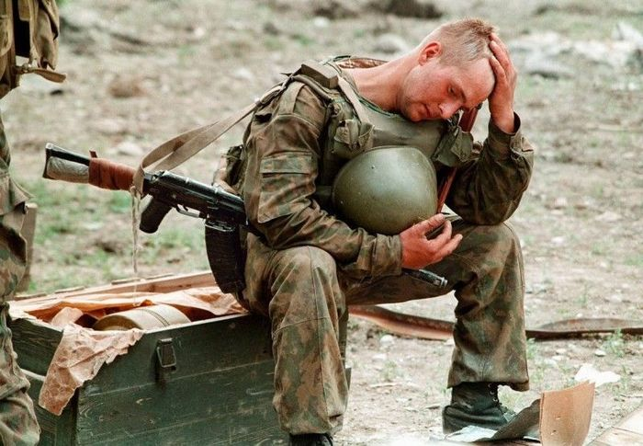
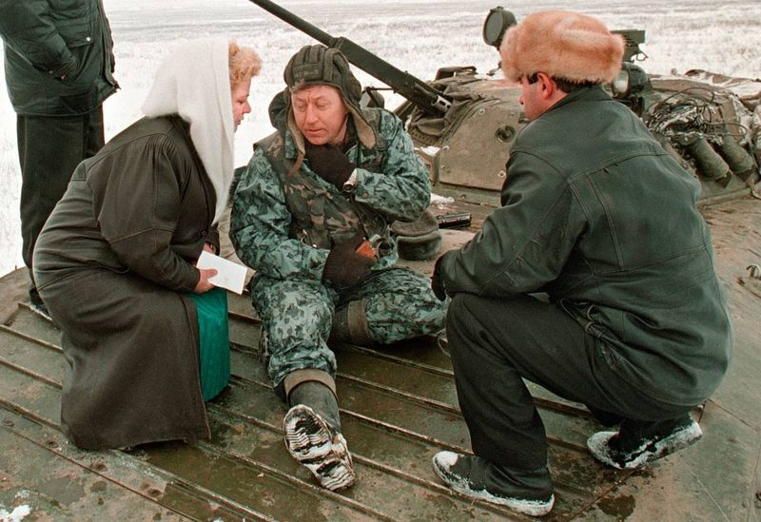
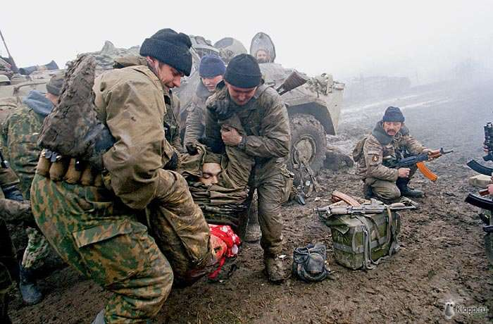
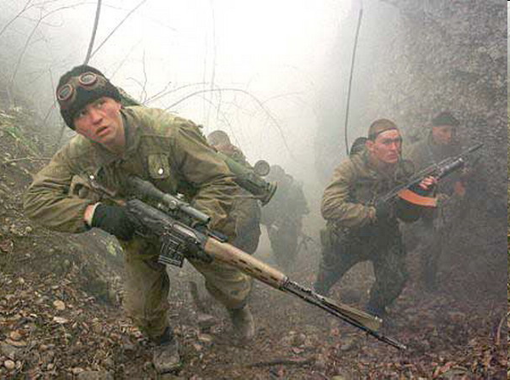

Slide 6
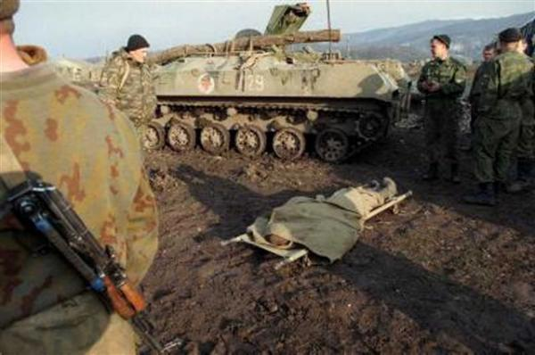
«Страна осиротела на сотни сыновей».
Гражданская война-
Разбитые дороги.
Рванула тишина
И не дождутся многих.
Мы тихо песню пели
Вчера у медсанбата…
И вот осиротели
На одного солдата.
Несчастная Чечня-
Расстрелянные горы.
Проклятая война –
Зачем нам столько горя?
Вернуться все хотели
До дома да до хаты…
И вот осиротели
На одного солдата.
В нас стреляют в упор из винтовок, из старых обрезов.
И не могут порой ни жилеты, ни каски спасти.
Но спешим мы сюда, потому что нужны до зарезу,
Чтобы жизни спасти и беду от людей отвести.

Slide 7
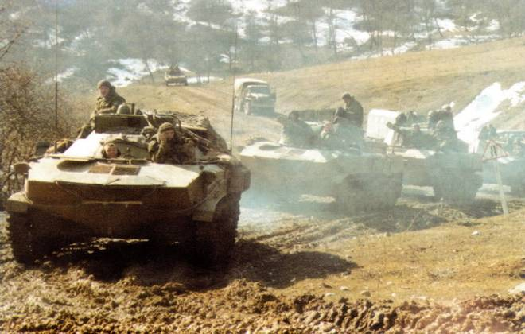
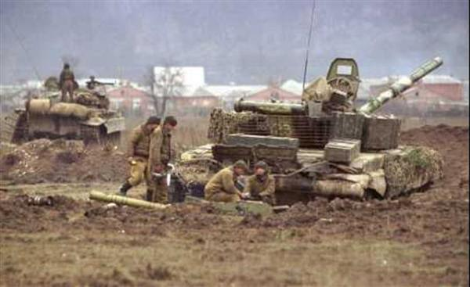
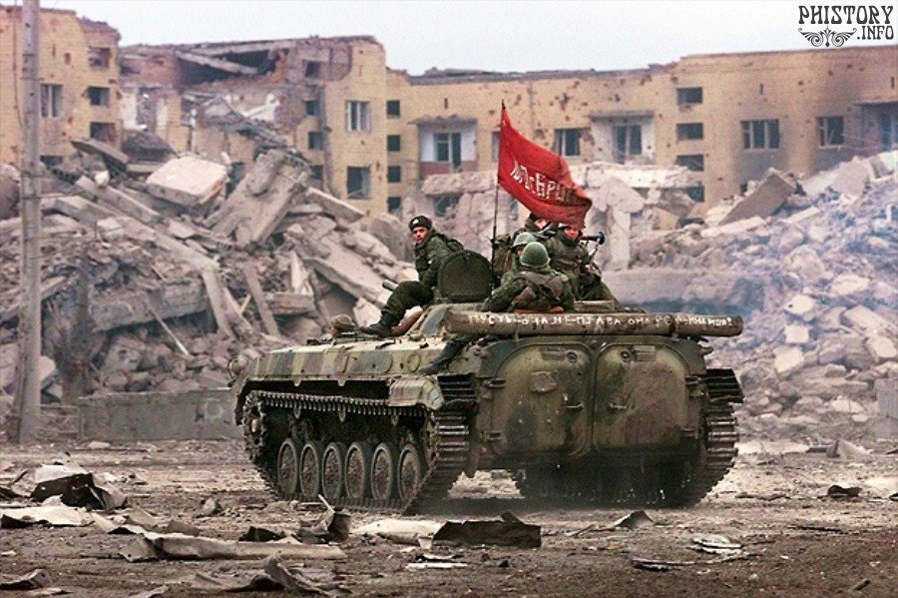

Slide 8
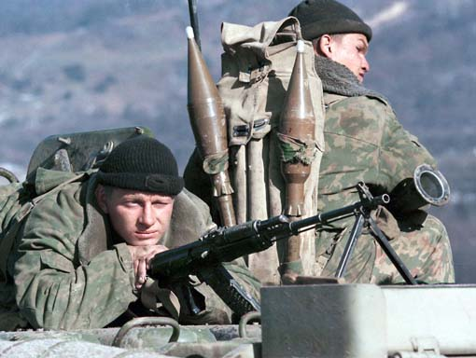
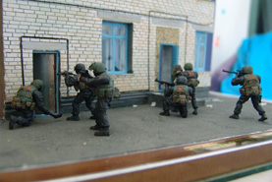
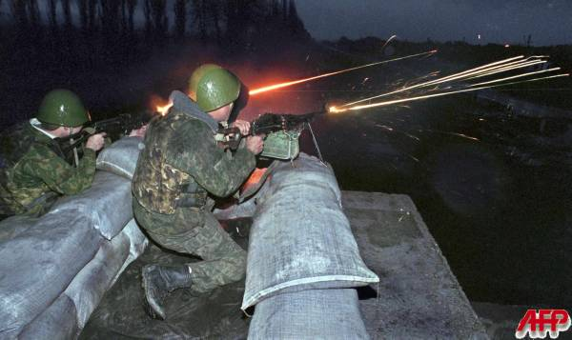

Slide 9
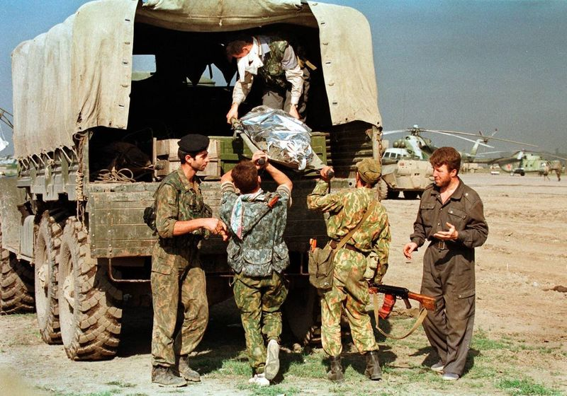
«Солдат России»
Его сразила кононада,
Убит чеченцами в бою.
России что ли было надо,
Чтоб жизнь он ей отдал свою?
Ракетный залп осветит вспышка,
Взметнется пламя над горой,
И пал солдат, почти мальчишка,
В военной форме полевой
С. Тощев

Slide 10
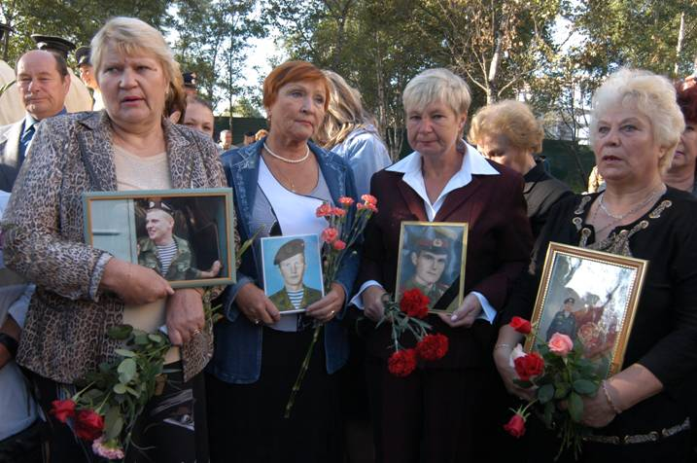
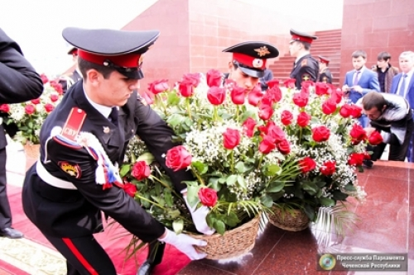
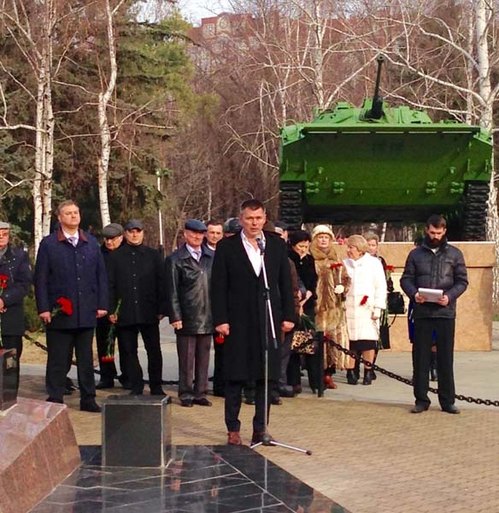
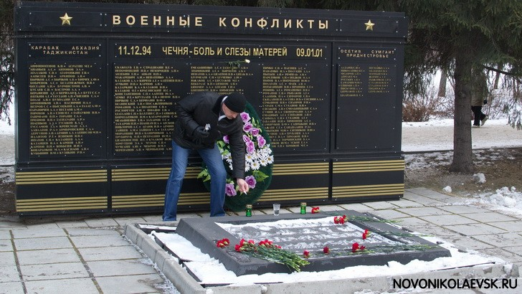

Slide 11
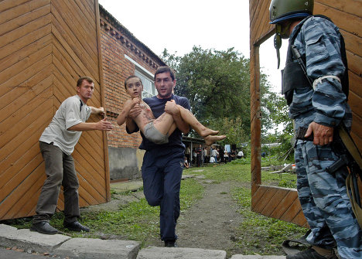
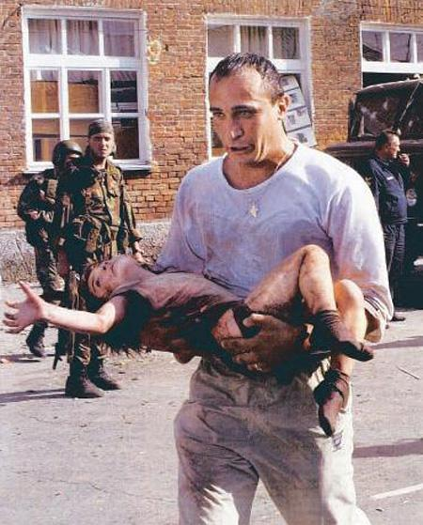
Террористи́ческий акт в Бесла́не — захват заложников в школе № 1 города Беслан (Северная Осетия), совершённый боевиками 1 сентября 2004 года. В течение трёх дней террористы удерживали в здании более 1100 заложников (преимущественно детей, их родителей и сотрудников школы) в нечеловеческих условиях, отказывая людям даже в минимальных естественных надобностях.

Slide 12
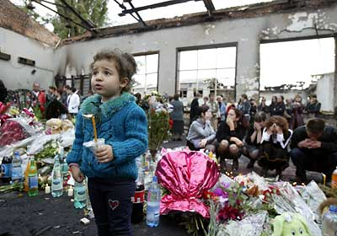
Общий счёт потерь в результате теракта составил более 330 человек убитыми, из которых 186 были дети, и свыше 800 человек ранеными.

Slide 13
У мемориала воинам участникам локальных войн и вооруженных конфликтов всегда говорится много слов о подвиге наших солдат, возлагают цветы и чтят память минутой молчания.

Slide 14
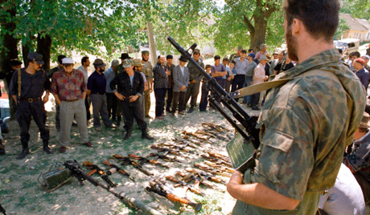
Отвоевались…
Глаза людей – они неповторимы,
Глаза друзей – до глубины чисты.
Глаза врагов – упрятаны в глубины
Холодной неприязни, пустоты.

Slide 15
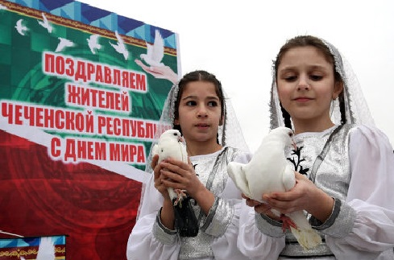
Мир
нужен
Пусть навек исчезнут войны.
Чтобы дети всей Земли
Дома спать могли спокойно,
Танцевать и петь могли.
всем!

